Slide 1
Сообщение о красоте воды.
Выполнила:

Slide 2
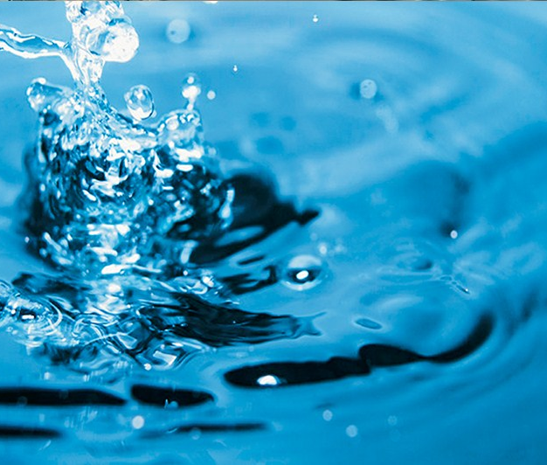
Вода
Вода - самое распространенное, самое уникальное и удивительное вещество в природе. Вода - единственное вещество, встречающееся в огромных количествах в естественных условиях во всех трех состояниях - твердом, жидком и газообразном. Покрывая около 3/4 поверхности нашей планеты, вода является не только колыбелью всех живых существ, но и постоянно поддерживает жизнь уже миллиарды лет.

Slide 3
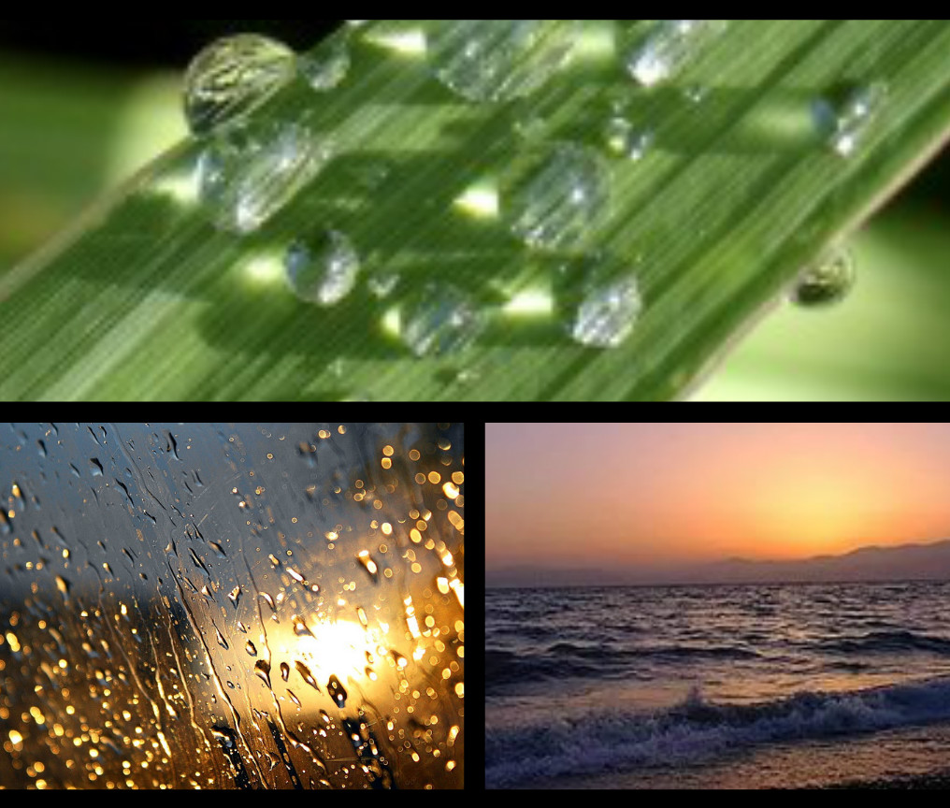
Вода в жидком состоянии.
В жидком состоянии вода знакома нам в виде рек, морей, дождя, росы.

Slide 4
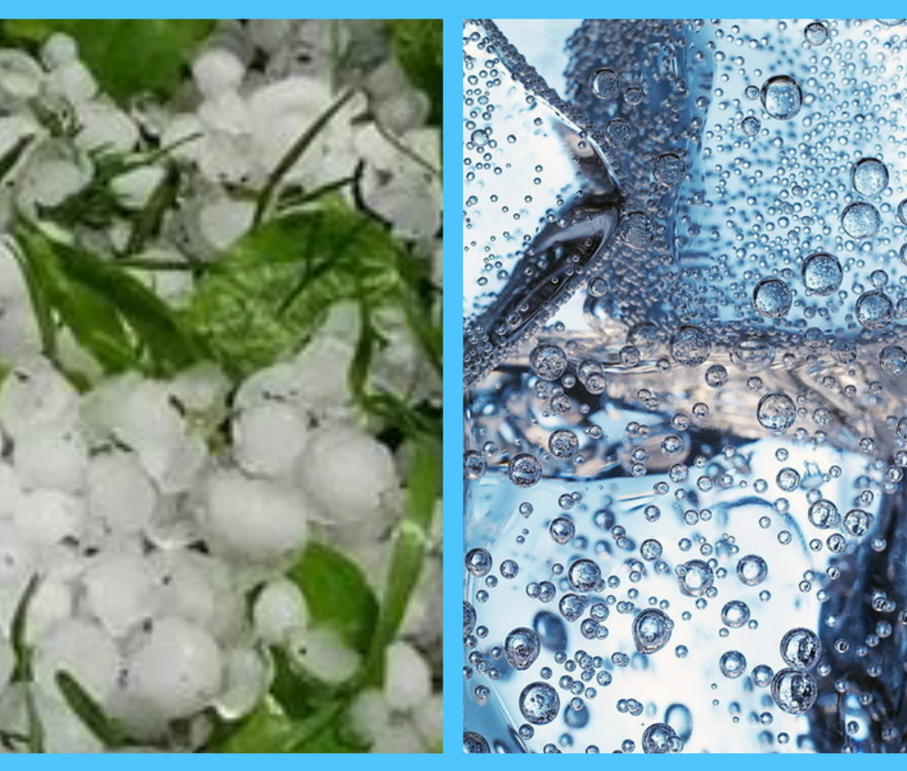
Вода в твердом состоянии.
В твёрдом состоянии вода встречается в виде града, льда, снега.

Slide 5
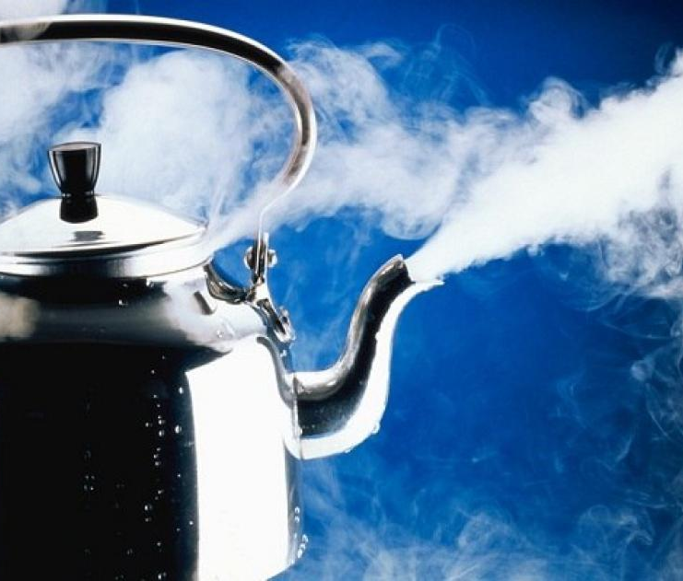
Вода в газообразном состоянии.
В газообразном состоянии это пар.

Slide 6
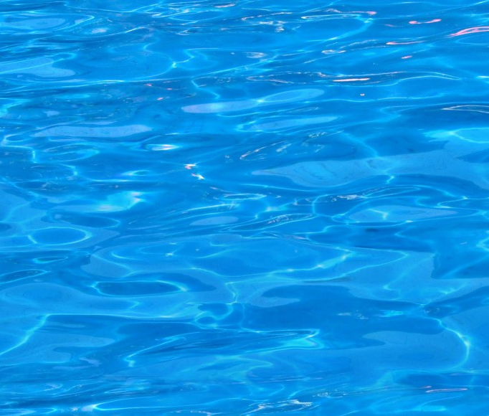
Красота воды.
Хоть вода и не имеет ни запаха, ни цвета, ни формы, она очень необходима нам. Вода не только поит человека, но и кормит его, без неё не приготовить еду, лекарства, ткань. Красота воды состоит в её простоте. Это очень ценное, полезное вещество.

Slide 7
Спасибо за внимание!

